Slide 1
Лабораторная работа №15 Настройка сетевого журналирования
Махорин Иван Сергеевич
1032211221
НПИбд-02-21

Slide 2
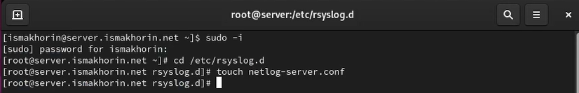
Настройка сервера сетевого журнала
Рис. 1.1. Создание на сервере файла конфигурации сетевого хранения журналов.

Slide 3
Настройка сервера сетевого журнала
Рис. 1.2. Включение в файле конфигурации /etc/rsyslog.d/netlog-server.conf приёма записей журнала по TCP-порту 514.

Slide 4
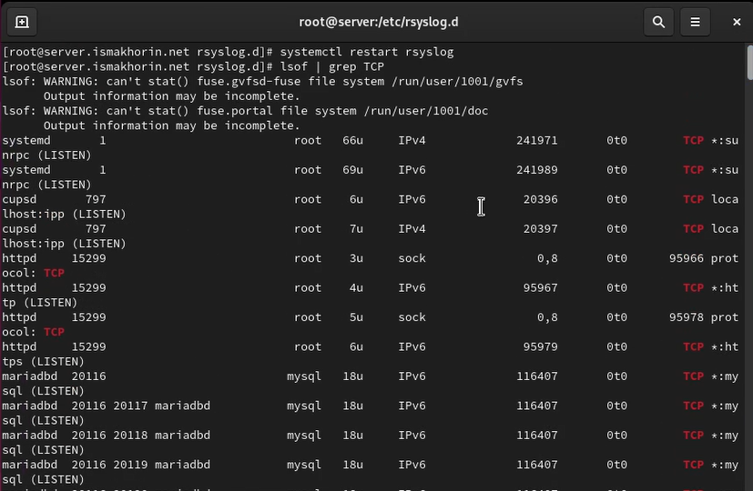
Настройка сервера сетевого журнала
Рис. 1.3. Перезапуск службы rsyslog и просмотр прослушиваемых портов, связанных с rsyslog.

Slide 5
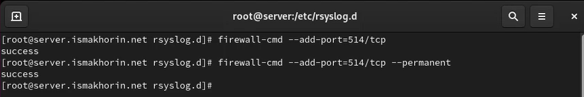
Настройка сервера сетевого журнала
Рис. 1.4. Настройка на сервере межсетевого экрана для приёма сообщений по TCP-порту 514.

Slide 6
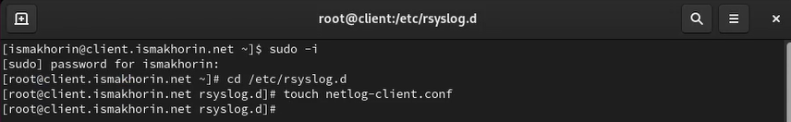
Настройка клиента сетевого журнала
Рис. 2.1. Создание на клиенте файла конфигурации сетевого хранения журналов.

Slide 7
Настройка клиента сетевого журнала
Рис. 2.2. Включение в файле конфигурации /etc/rsyslog.d/netlog-client.conf перенаправления сообщений журнала на 514 TCP-порт сервера.

Slide 8
Настройка клиента сетевого журнала
Рис. 2.3. Перезапуск службы rsyslog.

Slide 9
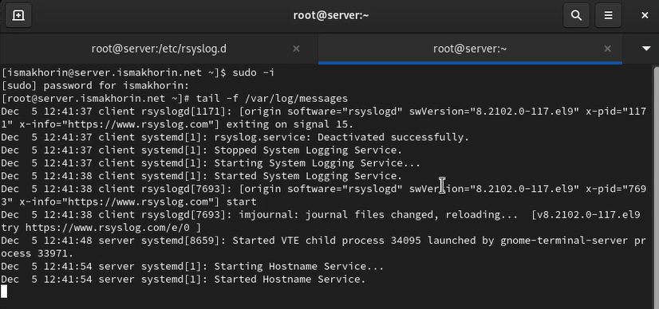
Просмотр журнала
Рис. 3.1. Просмотр на сервере одного из файлов журнала.

Slide 10
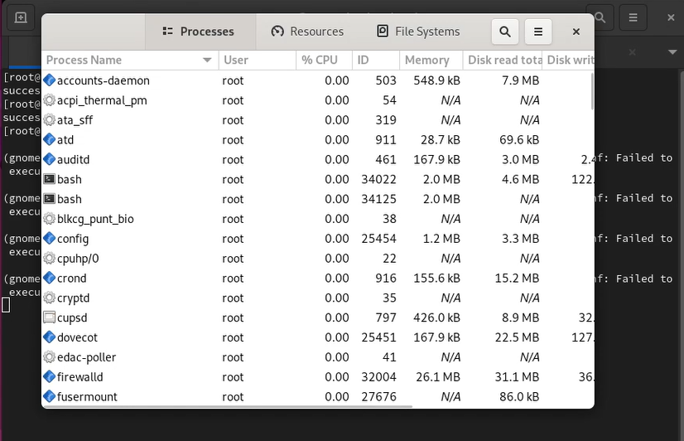
Просмотр журнала
Рис. 3.2. Запуск на сервере под пользователем ismakhorin графической программы для просмотра журналов.

Slide 11
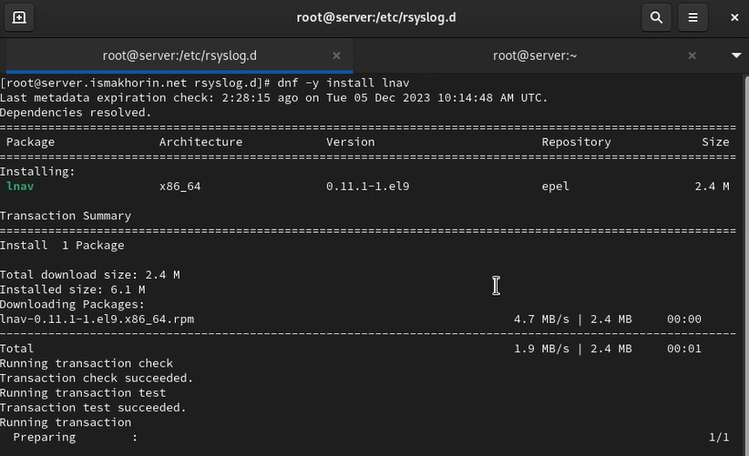
Просмотр журнала
Рис. 3.3. Установка на сервере просмотрщика журналов системных сообщений lnav.

Slide 12
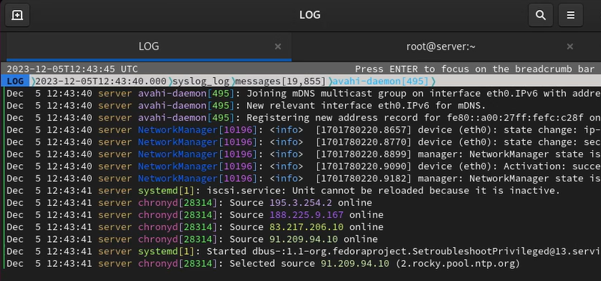
Просмотр журнала
Рис. 3.4. Просмотр логов с помощью lnav.

Slide 13
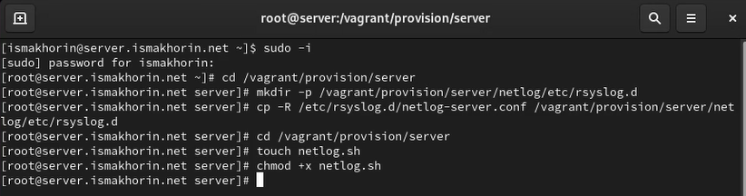
Внесение изменений в настройки внутреннего окружения виртуальных машин
Рис. 4.1. Переход на виртуальной машине server в каталог для внесения изменений в настройки внутреннего окружения /vagrant/provision/server/, создание в нём каталога netlog, в который помещаем в соответствующие подкаталоги конфигурационные файлы. Создание в каталоге /vagrant/provision/server исполняемого файла netlog.sh.

Slide 14
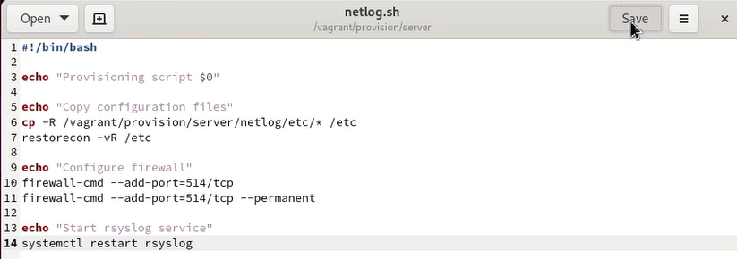
Внесение изменений в настройки внутреннего окружения виртуальных машин
Рис. 4.2. Открытие файла на редактирование и добавление в него скрипта.

Slide 15
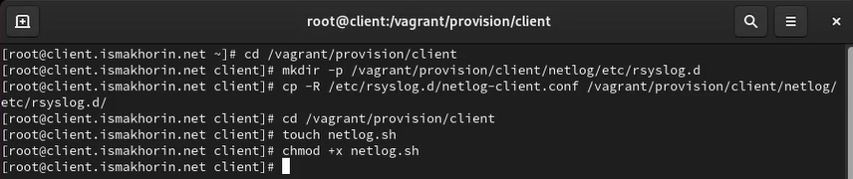
Внесение изменений в настройки внутреннего окружения виртуальных машин
Рис. 4.3. Переход на виртуальной машине client в каталог для внесения изменений в настройки внутреннего окружения /vagrant/provision/client/, создание в нём каталога nentlog, в который помещаем в соответствующие подкаталоги конфигурационные файлы. Создание в каталоге /vagrant/provision/client исполняемого файла netlog.sh.

Slide 16
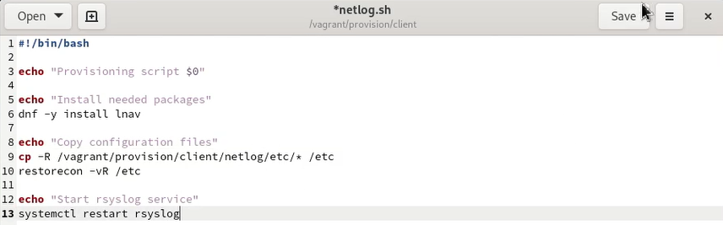
Внесение изменений в настройки внутреннего окружения виртуальных машин
Рис. 4.4. Открытие файла на редактирование и добавление в него скрипта.

Slide 17
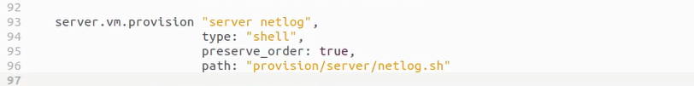
Внесение изменений в настройки внутреннего окружения виртуальных машин
Рис. 4.5. Добавление конфигураций в конфигурационном файле Vagrantfile для сервера.

Slide 18
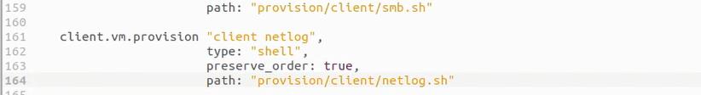
Внесение изменений в настройки внутреннего окружения виртуальных машин
Рис. 4.6. Добавление конфигураций в конфигурационном файле Vagrantfile для клиента.

Slide 19
Вывод
В ходе выполнения лабораторной работы были получены навыки по работе с журналами системных событий.

Slide 20
Спасибо за внимание!

